Slide 1


Patrones UML
Patrones UML
Patrones UML
Patrones UML
Patrones UML
Patrones UML
Patrones UML
Patrones
UML

Slide 2
¿Qué es un patrón?
Cada Patrón describe un problema que ocurre una y otra vez en nuestro entorno y describe la solución para ese problema, de forma que esta solución pueda utilizarse un millón de veces, sin tener que hacer dos veces lo mismo.
Se puede decir, por lo tanto, que un patrón es como una regla que consta de tres partes, donde se expresa la relación entre cierto contexto, un problema y una solución.

Slide 3
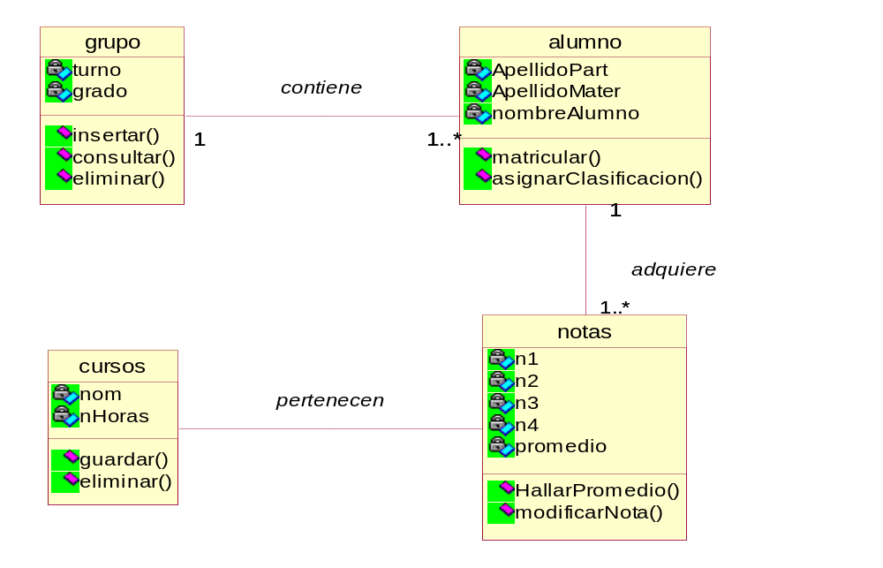
Conocimiento de los Modelos
Conocimiento de Patrones

Slide 4
¿Qué es un contrato?
Booch y Rumbaugh definen la responsabilidad como “Un contrato u obligación de un tipo o Clase”.
Es aquí donde se documentará las operaciones asignadas a cada una de las clases, las cuales servirán como herramientas para la construcción, del sistema orientado a objetos.

Slide 5
Formato del Contrato
Nombre | Se coloca el nombre de la operación con sus parámetros si lo tuviera.
Responsabilidades | Se definen las responsabilidades que tendrá la operación.
Tipo | Podrá ser de sistema/usuario.
Referencias Cruzadas | Aquí colocará las referencias de los diagramas de donde viene la responsabilidad y adonde va.
Notas
Excepciones
Salida | Datos de salida.
Precondiciones | Condiciones antes de la operación.
Poscondiciones | Condiciones después de la operación.

Slide 6

ANALISTA
PROGRAMADOR
Nombre :DeterminarEdad
Responsabilidades :Calcular la edad del trabajador teniendo
como referencia
La fechaNa(fecha de Nacimiento) y la fecha
del sistema.
Tipo :Sistema
Referencias Cruzadas : Caso de Uso de Contrato del Trabajador
Notas :
Excepciones :
Salida Obtendrá la edad del trabajador Actualizada
Precondiciones :La propiedad FechaNa no deberá estar
vacia.
PosCondiciones
CONTRATO
Modelos

Slide 7
Patrón Experto
Solución
Asignar una responsabilidad al experto en información necesaria para cumplir la responsabilidad.
Problema
¿Cuál es el principio fundamental en virtud, del cual se asigna las responsabilidades en el diseño orientado a objetos?

Slide 8
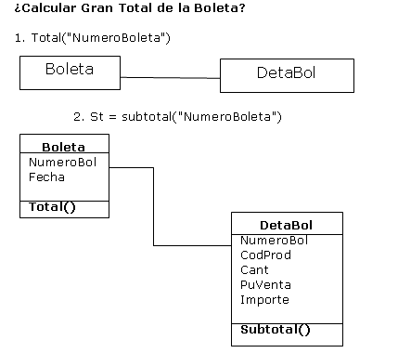

Slide 9
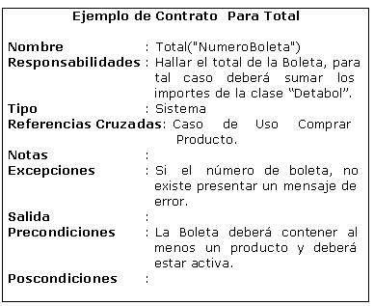
Contrato – Patrón - Experto

Slide 10
Patrón Creador
Solución
Asignarle a la clase B la responsabilidad de crear una instancia de clase A en uno de los siguientes casos:
B agrega los objetos A
B Contiene los objetos A
Problema
¿Quién debería ser responsable de crear una nueva instancia a la clase?
El ejemplo explica quien tiene la responsabilidad de ingresar una instancia a la clase DetaBol, aplicando este patrón la tendrá la clase Boleta.

Slide 11
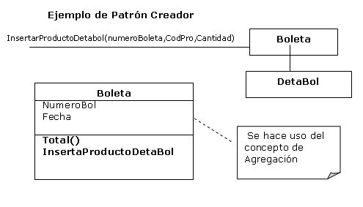

Slide 12
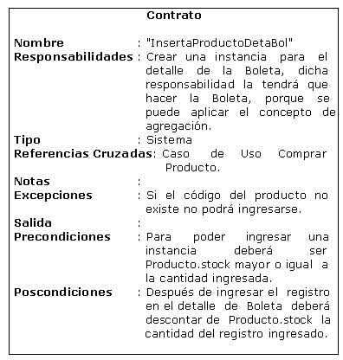
Contrato – Patrón - Creador

Slide 13
Patrón Bajo Acoplamiento
Solución
Asignar una responsabilidad para mantener Bajo Acoplamiento.
Problema
¿Cómo dar soporte a una dependencia escasa y a un aumento de la reutilización?
El Acoplamiento es una medida de fuerza con que una clase está conectada a otras clases, con las que conoce y con las que recurre a ellas.

Slide 14
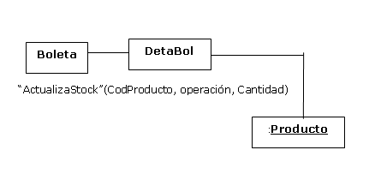
Patrón Bajo Acoplamiento
-
P001
+
30

Slide 15

Patrones de la Pandilla de los cuatro
Patterns
Gang Of Four (GOF)
Erich Gamma
Richard Helm
Ralph Johnson
John Vlissides

Slide 16
Patrón Estado
Solución
Crear una clase para cada estado que influya en el comportamiento
del objeto dependiente del estado.
2. Con base en el polimorfismo, asignar métodos a cada clase de estado, para manejar el comportamiento del objeto contexto.
Cuando el objeto contexto reciba un mensaje dependiente del estado, el mensaje será enviado al objeto estado.
Problema
El comportamiento de un objeto dependiente de su estado. La lógica condicional no es adecuada a causa de su complejidad, estabilidad o duplicación.

Slide 17
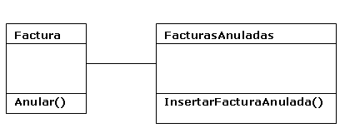
Patrón Estado

Slide 18
Patrón Singleton (Pandilla de los Cuatro)
Solución
Definir un método de clase o una función que no sea miembro.
Problema
Se permite exactamente una instancia de una clase, se trata de un “Singleton”(solitario). Los objetos necesitan un sólo punto de acceso.

Slide 19
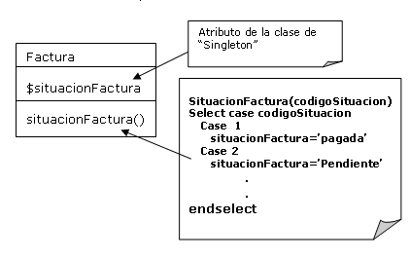
Patrón Singleton (Pandilla de los Cuatro)

Slide 20
Demo de Uso de Patrón

Slide 21
